Slide 1

Карьерный таро-бот «Пентаклевая Восьмерка»
Команда «Подграфы»

Slide 2
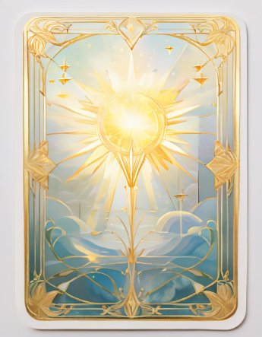
Команда
Волгарев Платон
Павлов Илья
Корсаков Владимир
Желудкевич Роман
Руководитель проекта
Программист, разработчик
Программист, разработчик
Программист, разработчик

Slide 3
Команда
Семиножникова Вероника
Черникова Василиса
Аргандейкина Софья
Ярошевич Милан
Аналитик, технический писатель
Контент-мейкер
Аналитик, работник
Мотиватор, работник

Slide 4

Идея проекта
У студентов часто нет времени на построение своего карьерного пути, а также просто не остается мотивации на это после учёбы. Поэтому, следуя тенденциям, мы решили упростить процесс вовлечения студентов в тему начинания карьеры с помощью телеграмм-бота, так как студенты много времени проводят с телефоном.

Slide 5
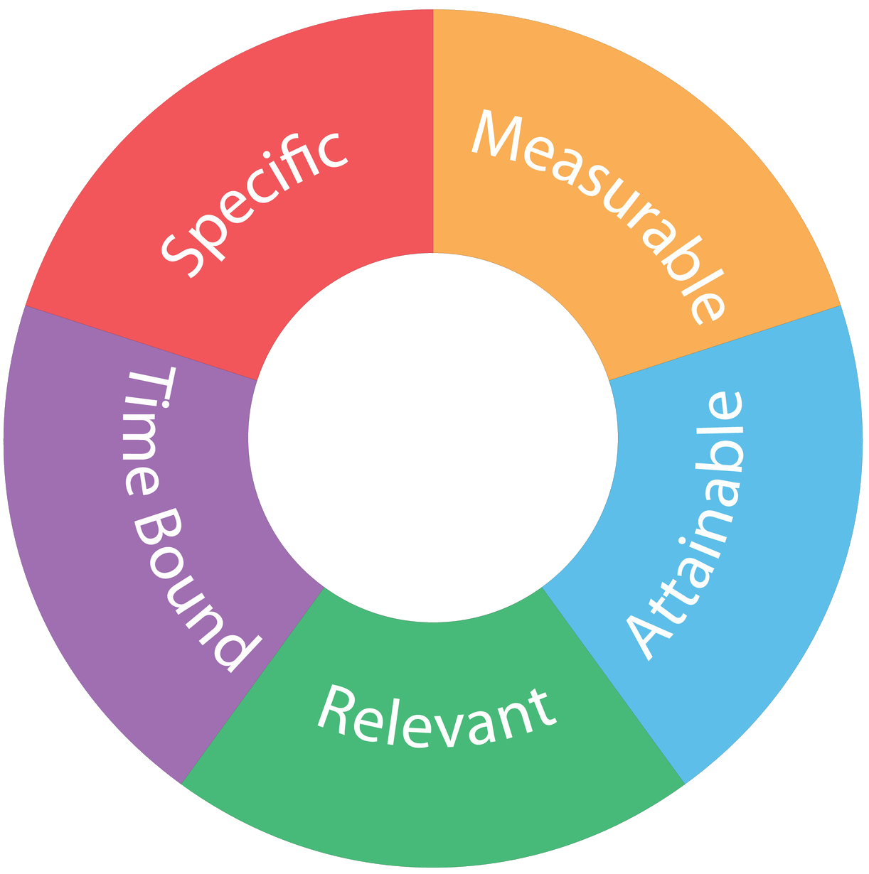
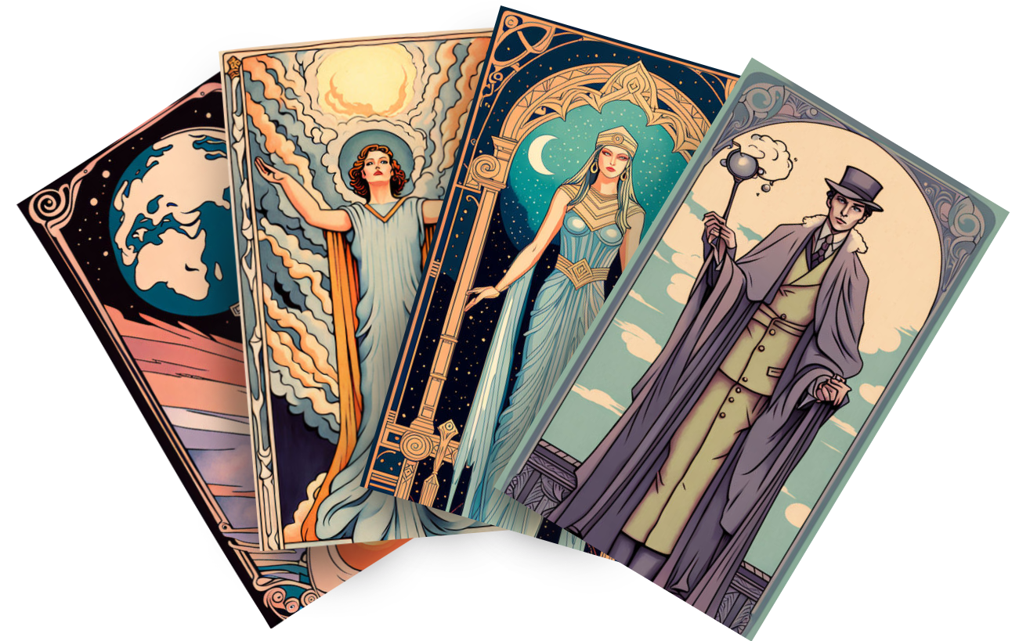
Цель проекта Решение проекта
Заинтересовать 10% студентов СПБПУ с институтов ИКНК, ФизМех, ИЭ, ИММИТ начать строить карьерный путь в течение 3 месяцев с помощью таро-бота в интерактивной форме, так как во время учебы в университете молодые люди мало заинтересованы в развитии своей карьеры.

Slide 6

Цель проекта Решение проекта
Проект будет реализован в виде современного и удобного бота в телеграмме с интерактивном форматом(таро раскладкой) , что позволит повысить заинтересованность и привлечь внимание большего числа студентов к актуальной теме.

Slide 7
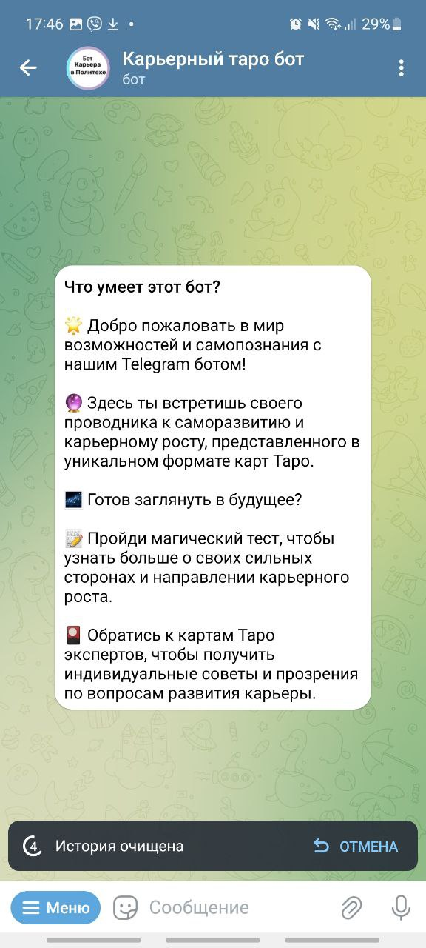
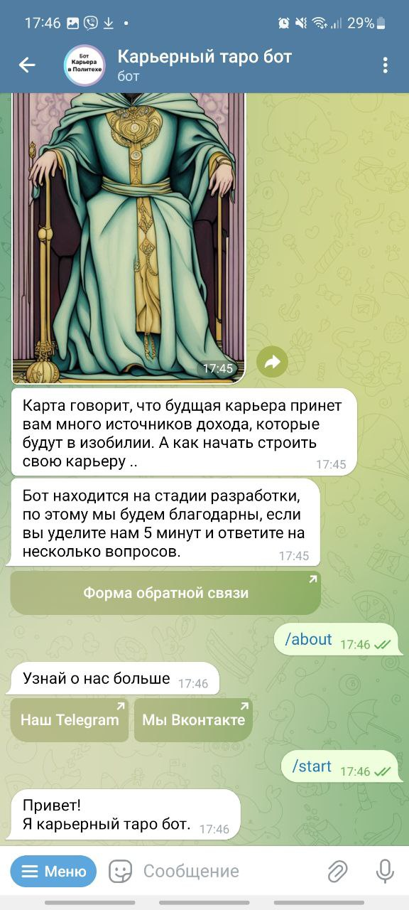
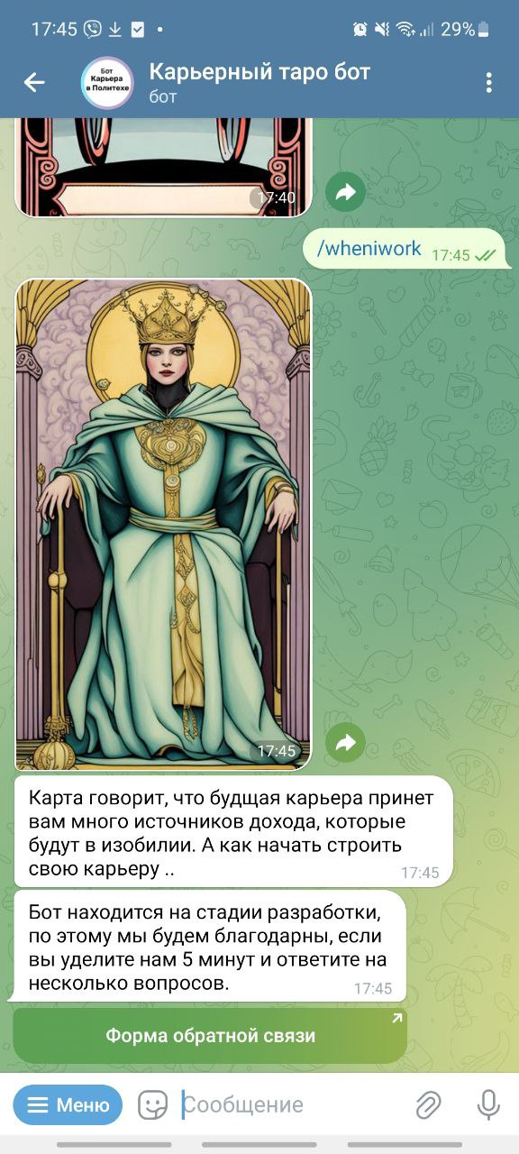
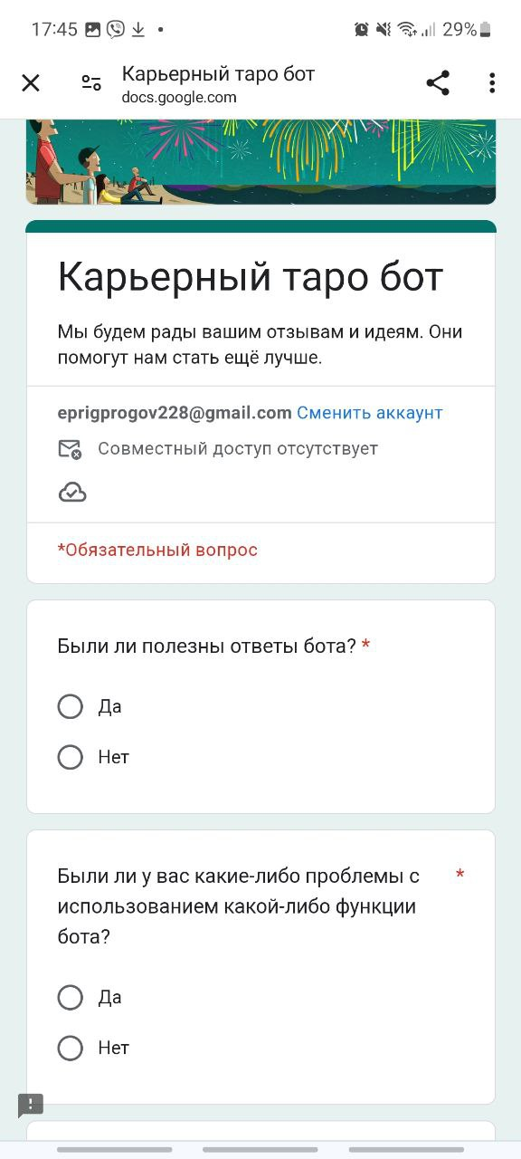
Реализация проекта

Slide 8
Реализация проекта

Slide 9
Реализация проекта

Slide 10
Реализация проекта

Slide 11
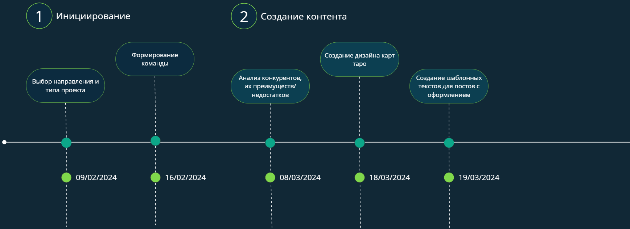
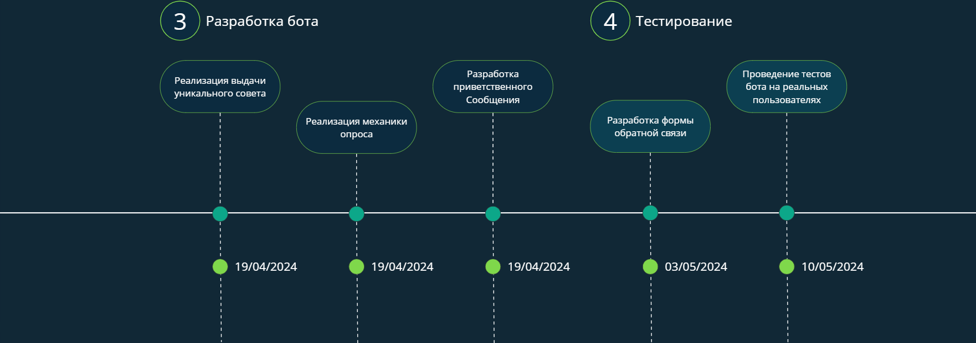
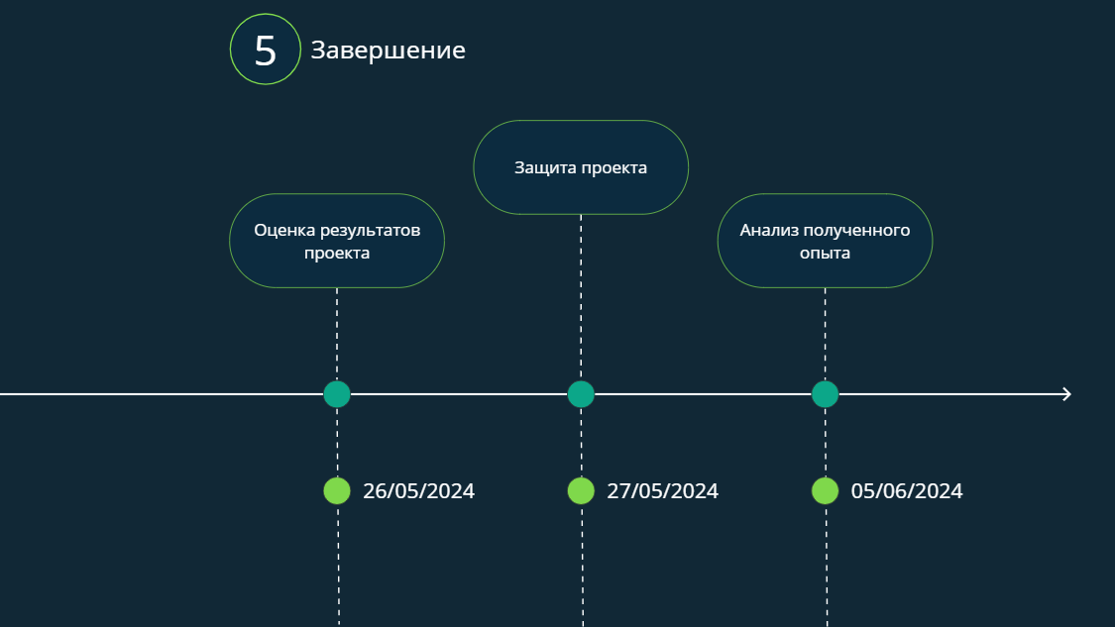
Артефакты проектной деятельности
Календарный план

Slide 12
Артефакты проектной деятельности
Календарный план

Slide 13
Артефакты проектной деятельности
Календарный план

Slide 14
Артефакты проектной деятельности
Реестр
рисков

Slide 15
Артефакты проектной деятельности
Реестр
рисков

Slide 16
Артефакты проектной деятельности
Реестр
рисков

Slide 17
Полученные результаты
Артефакты проектной деятельности
Смета
проекта

Slide 18

Полученные результаты
1
Более 10% студентов СПБПУ с институтов ИКНК, ФизМех, ИЭ, ИММИТ
Нашим ботом заинтересовалось более 10% студентов СПБПУ с институтов ИКНК, ФизМех, ИЭ, ИММИТ студентов, что превысило наши ожидания
2
Реализация имитации гадания
Нам удалось реализовать интерактивную имитацию гадания с помощью совмещения телеграмм-бота и таро карт
3
Сбор обратной связи
Мы собрали ценную обратную связь от студентов, которая поможет нам улучшить бот

Slide 19
Полученные результаты
1
Более 10% студентов СПБПУ с институтов ИКНК, ФизМех, ИЭ, ИММИТ
Нашим ботом заинтересовалось более 10% студентов СПБПУ с институтов ИКНК, ФизМех, ИЭ, ИММИТ студентов, что превысило наши ожидания
2
Реализация имитации гадания
Нам удалось реализовать интерактивную имитацию гадания с помощью совмещения телеграмм-бота и таро карт
3
Сбор обратной связи
Мы собрали ценную обратную связь от студентов, которая поможет нам улучшить бот

Slide 20
Полученные результаты
1
Более 10% студентов СПБПУ с институтов ИКНК, ФизМех, ИЭ, ИММИТ
Нашим ботом заинтересовалось более 10% студентов СПБПУ с институтов ИКНК, ФизМех, ИЭ, ИММИТ студентов, что превысило наши ожидания
2
Реализация имитации гадания
Нам удалось реализовать интерактивную имитацию гадания с помощью совмещения телеграмм-бота и таро карт
3
Сбор обратной связи
Мы собрали ценную обратную связь от студентов, которая поможет нам улучшить бот

Slide 21




Дальнейшее развитие
Дальнейшее развитие
Спасибо за внимание!
Персонализированные предсказания
Улучшение контента
Будет улучшен текст на некоторых картах для более точного и грамотного гадания
Планируется ввести персонализированные предсказания, основанные на индивидуальных особенностях пользователей

Slide 22
Спасибо за внимание!
Спасибо за внимание!

